Slide 1


Trường mầm non Giang Biên
LĨNH VỰC PHÁT TRIỂN TÌNH CẢM KỸ NĂNG XÃ HỘI
DẠY TRẺ BỎ RÁC ĐÚNG NƠI QUY ĐỊNH
Chủ điểm: Môi trường
Lứa tuổi: 4-5 tuổi
Thời gian: 20 - 25 phút
Giáo viên: Nguyễn Thị Thường
Nguyễn Minh Yến
Năm học 2024 – 2025

Slide 2


Ổn định tổ chức
Cô đóng làm chú Cuội đang đi chơi bị trượt vỏ chuối ngã và trò chuyện cùng trẻ.

Slide 3

Phương pháp, hình thức tổ chức

Slide 4

Phân loại rác
“ Rác thải sinh hoạt và rác thải nhựa”
Trò chơi : Hãy cho tôi rác
Cách chơi: Cô chia lớp thành 2 đội. Nhiệm vụ của 2 đội sẽ chọn đúng loại rác mà cô yêu cầu.
Luật chơi: Khi mang rác lên các đội phải để rác vào đúng thùng rác phân loại theo “Rác sinh hoạt và rác thải nhựa”

Slide 5
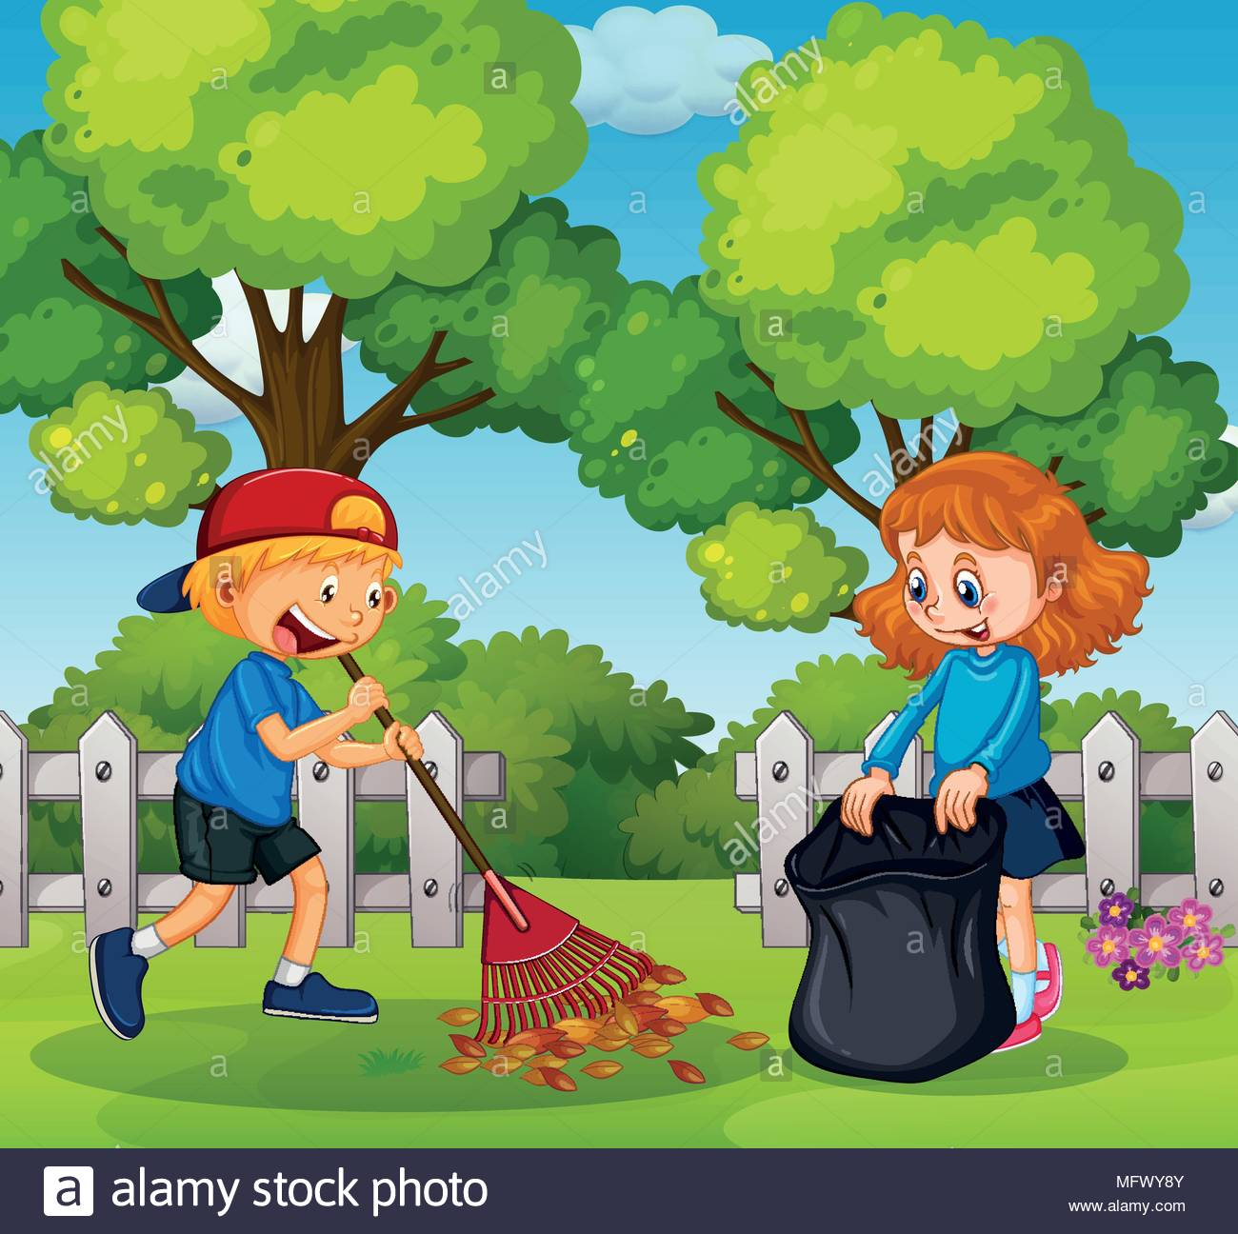
Trò chơi
“THI XEM AI NHANH”
Cách chơi: Thời gian trong vòng 1 bản nhạc, nhiệm vụ của các con sẽ nhặt hết rác trên khu vực hành lang và bỏ vào thùng rác.
Luật chơi: Khi chơi các bạn phải trật tự và không tranh giành xô đẩy nhau.

Slide 6

Kết thúc

